Slide 1

Desarrollo Mobile
Presenta: Cristian Rivera
Desarrollador IOS

Slide 2

Agenda
Por qué desarrollo Nativo, y no híbrido?
Como Empezar?
La gran duda: Empiezo por objective-c o Swift
Por qué desarrollar en IOS
Qué se debe tomar en cuenta al desarrollar para IOS?
Pasando los obstáculos que nos espera?

Slide 3


Por qué desarrollo Nativo y No Híbrido?
Híbrido
Nativo
“Rápido de hacer y a corto plazo”
“A largo plazo y duradero”

Slide 4

Cómo empezar?
Conociendo su estilo de aprendizaje
Cursos, tutoriales, etc
Lo ideal: Tener una Mac o Virtualizar
Cuenta de desarrollador
Buscar una idea, y trabajar en ella

Slide 5
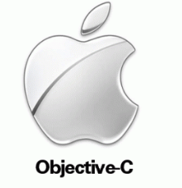

La gran duda:
Inicio con Objective-c o Swift?

Slide 6
Qué se debe tomar en
cuenta para desarrollar en IOS?
Curva de aprendizaje alta, porqué?
Hay 1 desarrollador IOS de 10 de Android

Slide 7
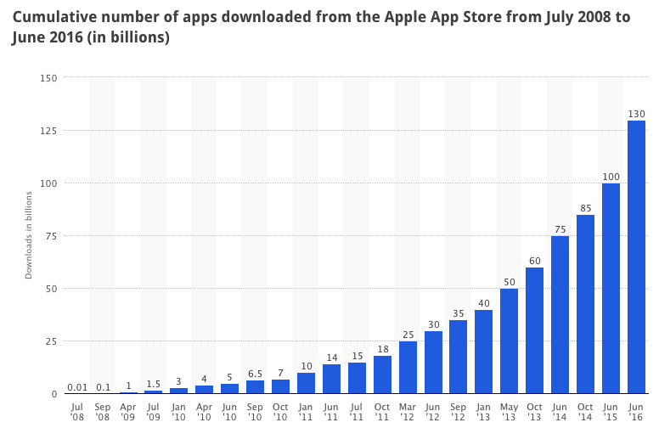
Estadísticas
Junio 2016: 130 Billones de descarga

Slide 8
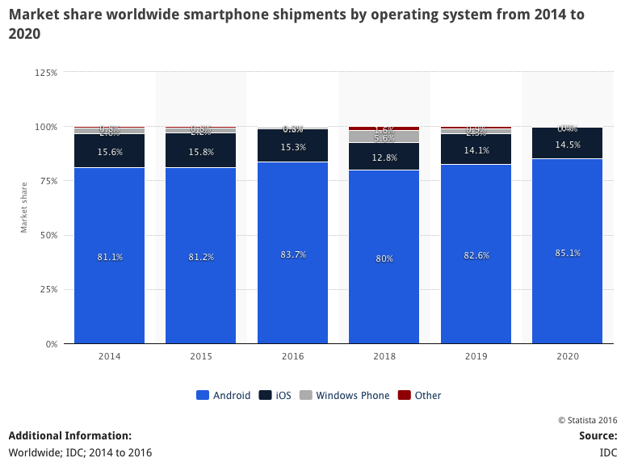
Estadísticas
Control del mercado del 2014 al 2020 (estimado)

Slide 9

Por qué desarrollar en IOS?
Mercado que tiene una demanda
Mejoramiento Continuo
Usuarios exigentes
Fidelidad de Usuarios

Slide 10
Pasando los obstáculos
que nos espera?
Trabajo
Desafíos
Una que otra sorpresa de Apple

Slide 11
Gracias

